Slide 1


TRƯỜNG TIỂU HỌC ĐA PHÚC
TIẾNG VIỆT
LỚP: 5A4.
GD & ÑT
BÀI 28. TẬP HÁT QUAN HỌ
GIÁO VIÊN: LÊ THỊ THU HƯỜNG.

Slide 2







Tiếng Việt

Slide 3
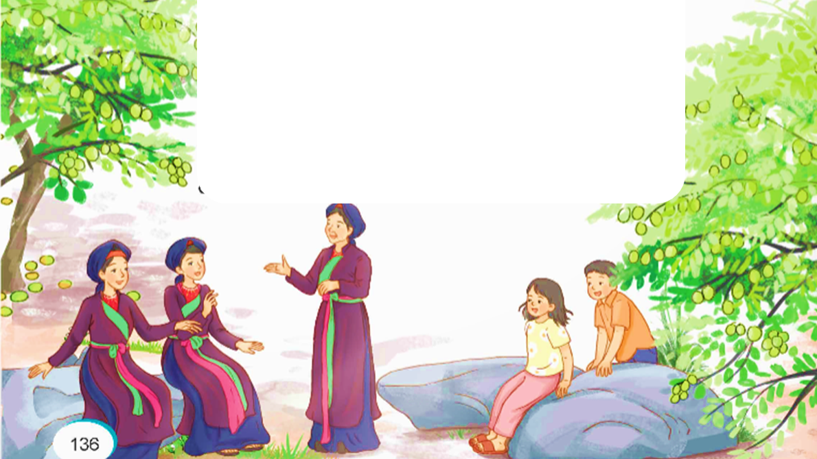
Tiếng Việt
Bài 28. Đọc: Tập hát quan họ.

Slide 4
Tiếng Việt
Bài 28. Đọc: Tập hát quan họ.
* Chia đoạn:
4 đoạn.
* Luyện đọc.
- Luyện đọc từ khó:
Cổ ngỗng, rợp bóng, khung cảnh thơ mộng, trời se se, nước suối thượng nguồn, róc rách, lưu luyến, dùng dằng, đau đáu, …
* Ngắt câu :
Điệu “Ngỏ lời” phải hát với giọng thẹn thùng,/ e ấp,/ tiếng hát phải như nước suối thượng nguồn,/ róc rách,/ từ từ,/ nhưng trong vắt,/ tinh khôi/ và hứa hẹn một dòng cuồn cuộn.//
* Giải nghĩa từ:
- Tàng cây:
Bóng mát của cây hoặc tán lá xum xuê của cây.
- Liền chị:
Người nữ hát quan họ.
- Thượng nguồn:
đoạn đầu nguồn của một con sông hoặc suối (phân biệt với hạ nguồn)
(kĩ thuật hát trong loại hình sân khấu) lấy hơi là dùng hơi thở đấy âm thanh ra sao cho phù hợp với yêu cầu của bài hát. Nhả chữ là cách thể hiện khuôn miệng để hát ra rõ lời.
- Lấy hơi, nhả chữ:

Slide 5


Tiếng Việt
Bài 28. Đọc: Tập hát quan họ.
ĐỌC NHÓM
ĐỌC NỐI TIẾP TRƯỚC LỚP
Notes:
GV cùng hs nhớ lại nhân vật đồng hành Hà và Nam qua từng năm học
Tác giả bộ ppt Toán + TV2: Phan Thị Linh – Đà Nẵng
Sđt lh: 0916.604.268
+ Zalo: 0916.604.268
+ Facebook cá nhân: https://www.facebook.com/nhilinh.phan/
+ Nhóm chia sẻ tài liệu: https://www.facebook.com/groups/443096903751589
Hãy liên hệ chính chủ sản phẩm để được hỗ trợ và đồng hành trong suốt năm học nhé!

Slide 6
Tiếng Việt
Bài 28. Đọc: Tập hát quan họ.
Luyện đọc hiểu
1. Các liền chị tập hát trong khung cảnh như thế nào?
- Khung cảnh thơ mộng.
- Những buổi tập hát trong vườn táo mùa xuân.
2. Tìm những chi tiết miêu tả các liền chị lúc tập hát?
- Các liền chị chít khăn đen, má đỏ hồng, ngồi trên những phiến đá xanh tập hát.
3. Bà Trưởng dạy các liền chị hát mỗi điệu quan họ dưới đây ra sao?
* Ngỏ lời:
phải hát với giọng thẹn thùng, e ấp, tiếng hát phải như nước suối thượng nguồn, róc rách, từ từ, nhưng trong vắt, tinh khôi và hứa hẹn một dòng cuồn cuộn.
* Thương nhau:
phải hát nồng cháy, thiết tha; dạy các chị từ cách lấy hơi, nhả chữ tròn vành rõ tiếng, đến cách ngân rung luyến láy âm thanh.
* Giã bạn:
hát với giọng lưu luyến, dùng dằng, đau đầu, nghe buồn biết chừng nào!

Slide 7
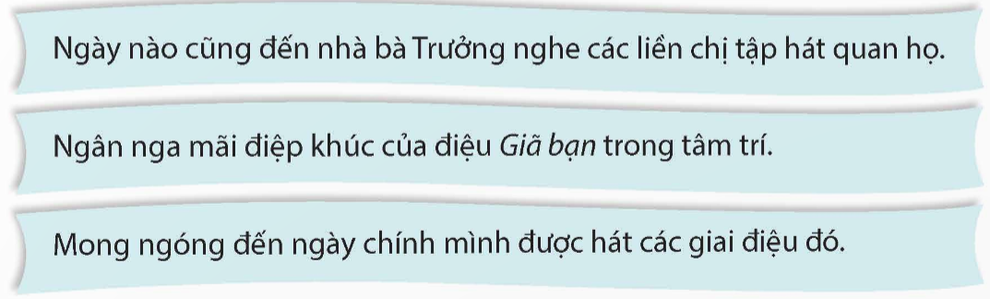
Tiếng Việt
Bài 28. Đọc: Tập hát quan họ.
Luyện đọc hiểu
4. Những chi tiết dưới đây giúp em hiểu điều gì về nhân vật “tôi”?
- Nhân vật “tôi” rất say mê các làn điệu quan họ.
- Các làn điệu quan họ để lại rất nhiều tình cảm, cảm xúc trong lòng nhân vật “tôi”
- Ươc mơ của nhân vật “tôi” là sau này sẽ hát và biểu diễn các bài dân ca quan họ.

Slide 8
Tiếng Việt
Bài 28. Đọc: Tập hát quan họ.
Luyện đọc hiểu
5. Dựa vào tranh minh hoạ và nội dung bài đọc, nêu cảm nhận của em về nghệ thuật hát quan họ.
** Ví dụ: Dựa vào tranh minh hoạ và nội dung bài đọc, em thấy nghệ thuật hát quan họ rất tỉ mỉ chỉn chu từ quần áo, đầu tóc cho tới cách hát, cách lấy hơi, cách nhả chữ, nhịp điệu, giọng hát,… để hát được một điệu quan họ là một nghệ thuật thực sự.

Slide 9
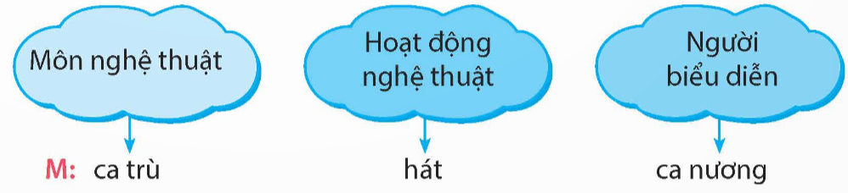
Tiếng Việt
Bài 28. Đọc: Tập hát quan họ.
Luyện tập theo văn bản.
1. Tìm trong và ngoài bài đọc 2 – 3 từ cho mỗi nhóm dưới đây:
- Cải lương, hát chèo, hát tuồng, hát bài chòi, hát xoan, hát dân ca, hò, vè,...
- Múa, đàn, thổi sáo, nhảy.
- Diễn viên, danh hài, nghệ sĩ, ca sĩ.

Slide 10
Tiếng Việt
Bài 28. Đọc: Tập hát quan họ.
Luyện tập theo văn bản.
2. Sử dụng 1 – 2 từ ngữ đã tìm được ở bài tập 1 để đặt câu giới thiệu một môn nghệ thuật truyền thống.
* Ví dụ: Hát Xoan là môn nghệ thuật dân gian đặc sắc của Phú thọ quê em. Các bác nghệ nhân của phường Xoan – An Thái hát những bài hát xoan cổ làm mê đắm lòng người. Chúng em muốn học hát, để hát thật hay và bảo tồn di sản văn hóa hát Xoan được trường tồnmãi mãi đến muôn đời sau.

Slide 11

Tiếng Việt
Bài 28. Đọc: Tập hát quan họ.
ĐỌC LẠI BÀI
* LUYỆN ĐỌC DIỄN CẢM
Nội dung bài nói gì?
** Nội dung: Giữ gìn những làn điệu dân ca quan họ là một các để giữ gìn văn hóa truyền thống, nghệ thuật truyền thống của Việt Nam..

Slide 12
CHÀO CÁC EM!

